Slide 1

Opleiding Bouw je eigen hartslagmeter-app
Hanne Deprez

Slide 2
Opbouw opleiding
Welkom op de KU Leuven Technologiecampus Gent
Kadering innovation lab
Kadering project “Bouw je eigen hartslagmeter-app”
Doorlopen van het project en modules
Doornemen documentatie en materiaal
Afsluiter en evaluatie

Slide 3
Welkom op de technologiecampus van KU Leuven in Gent
Filmpje
Opleidingen aangeboden in Gent
Industrieel ingenieur
Architectuur (Vroeger: Sint-Lucas)
Vanuit monitoraat (Dimitri Coppens en ikzelf): STEM-projecten
Innovation lab
Junior college
Modules
Junior college dag
STEM challenge
Dienstverlening aan STEM-leerkrachten: bv ondersteuning Arduino, …

Slide 4
Opbouw opleiding
Welkom op de KU Leuven Technologiecampus Gent
Kadering innovation lab
Kadering project “Bouw je eigen hartslagmeter-app”
Doorlopen van het project en modules
Doornemen documentatie en materiaal
Afsluiter en evaluatie

Slide 5
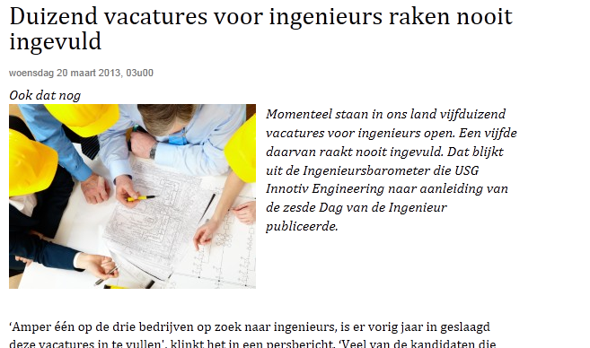
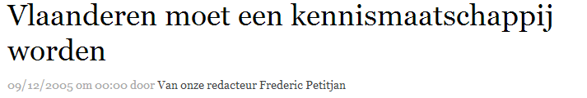
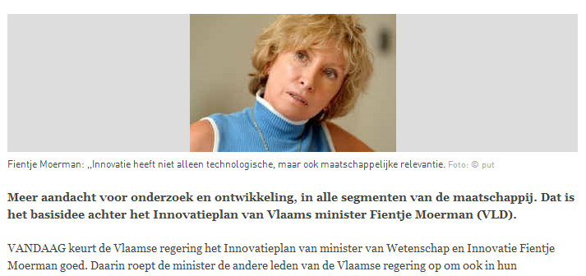
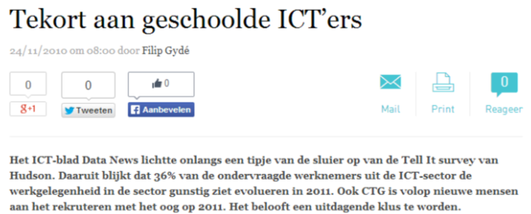
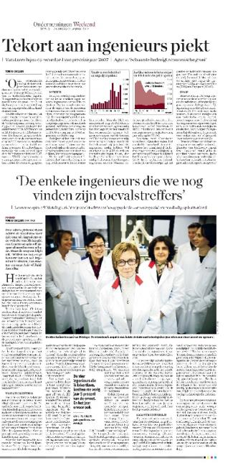

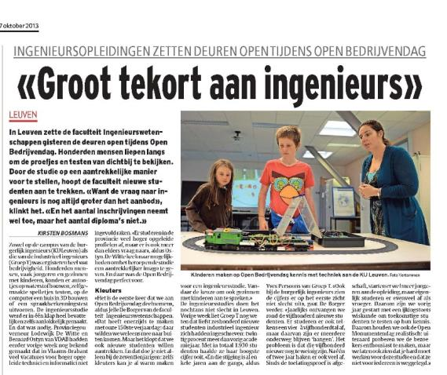
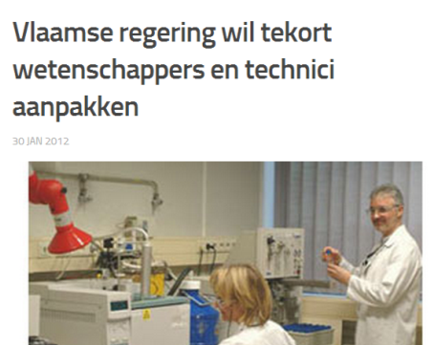
Nood aan...
“De wereldproblemen worden groter en complexer. De oplossingen moeten uit de wetenschap komen.”
06 april 2014
“We zijn niet meer de techniekaandragers van vroeger. We moeten probleemeigenaren worden van de dingen die misgaan in de maatschappij en daar oplossingen voor genereren. We moeten meer maatschappelijke verantwoordelijkheid opeisen.” Ten tweede moeten onderzoeker

Slide 6
Technologie voor de maatschappij
milieu
veiligheid
gezondheid
energie
Infor-matica
Fysica
Chemie
Wis-kunde

Slide 7

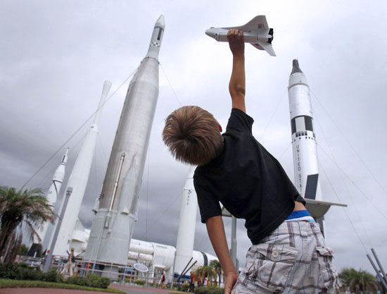
STEM affiniteit & passie!
Science
Technology
Engineering
Mathematics

Slide 8
ROSE studie (Relevance Of Science Education) ➔ Maatschappij-gedreven STEM
milieu
veiligheid
gezondheid
energie
Infor-matica
Fysica
Chemie
Wis-kunde

Slide 9

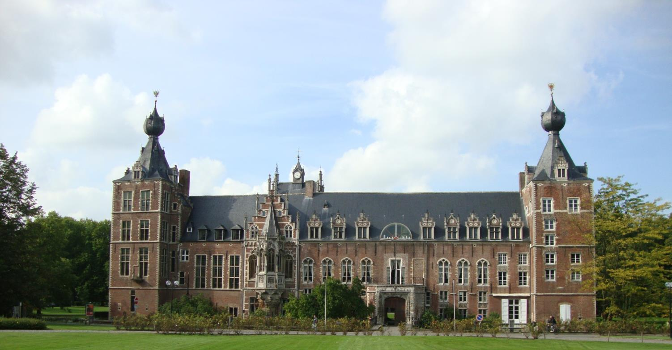
Faculteit Ingenieurswetenschappen, KU Leuven
De rol van een wetenschapper / ingenieur in de maatschappij
STEM is noodzakelijk, cross-disciplinair en overal rond ons
InnovationLab
Dept. Materiaalkunde, Chemische Ingenieurstechnieken, Computerwetenschappen, Elektrotechniek
STEM@school

Slide 10
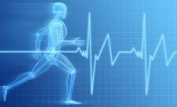


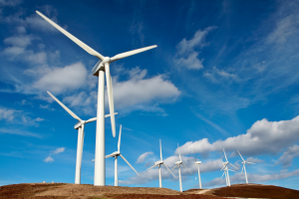
Innovation Lab doelen
Maatschappelijke uitdagingen
?
?
?
?
Chemie
Fysica
Wis-kunde
Infor-matica

Slide 11
Innovation Lab doelen
Link met de leerstof S.O.
Maatschappelijke uitdagingen
!
Oplossingen voor morgen
!
!
!
!
Chemie
Fysica
Wis-kunde
Infor-matica

Slide 12
Innovation Lab doelen
Link met de leerstof S.O.
Link tussen disciplines
Maatschappelijke uitdagingen
Oplossingen voor morgen
!
Chemie
Fysica
Wis-kunde
Infor-matica

Slide 13
Innovation Lab doelen
Link met de leerstof S.O.
Link tussen disciplines
Praktisch, interactief, zelf
Probleemoplossend
Maatschappelijke uitdagingen
Oplossingen voor morgen
!
Chemie
Fysica
Wis-kunde
Infor-matica

Slide 14
Opbouw opleiding
Welkom op de KU Leuven Technologiecampus Gent
Kadering innovation lab
Kadering project “Bouw je eigen hartslagmeter-app”
Doorlopen van het project en modules
Doornemen documentatie en materiaal
Afsluiter en evaluatie

Slide 15
Maatschappelijke relevantie van technologie aantonen
Tegemoet komen aan noden van meisjes: “hoe kan ik de maatschappij/de mens hiermee vooruit helpen?”
Biomedische applicaties spreken aan
Relevant voor zieke en gezonde mensen
Gekoppeld aan eigen leefwereld:
smartphone
digitale media
kostenefficiënt

Slide 16
In dit project...
... leren de leerlingen ZELF smartphone-apps maken
… ontdekken leerlingen de basisprincipes achter digitale afbeeldingen en video
… reflecteren leerlingen zelf kritisch over hun ontwikkelde applicatie

Slide 17
Opbouw opleiding
Welkom op de KU Leuven Technologiecampus Gent
Kadering innovation lab
Kadering project “Bouw je eigen hartslagmeter-app”
Doorlopen van het project en modules
Doornemen documentatie en materiaal
Afsluiter en evaluatie

Slide 18
Doorlopen project en modules
Bedoeling tijdens reguliere lessen in te plannen
Geen materiaal uit te lenen
Hoeft niet tijdens 1 halve of hele dag, maar kan over verschillende lesuren en –weken gespreid worden
Android-smartphones (in afwachting van…)
Groepswerk sterk aangemoedigd
Leerkracht is begeleider, monitoraat KU Leuven in Gent als aanspreekpunt in testfase
Alle feedback is meer dan welkom

Slide 19
Overzicht modules
Inleiding
Apps maken met App Inventor 2
Digitale afbeeldingen en digitale video
Automatische piekdetectie
Bouwen van de complete app
Experimenteren met de app

Slide 20
Module 1: Inleiding
Motivatie
Hart = vitaal orgaan dat bloed rondpompt in je lichaam
Hartslag: veroorzaakt door samentrekken van je hart
Hartslag mag niet te hoog zijn
Gevaarlijk tijdens sporten
Aandoening: overactieve schildklier, bloedarmoede, bloedverlies, longaandoening, …

Slide 21
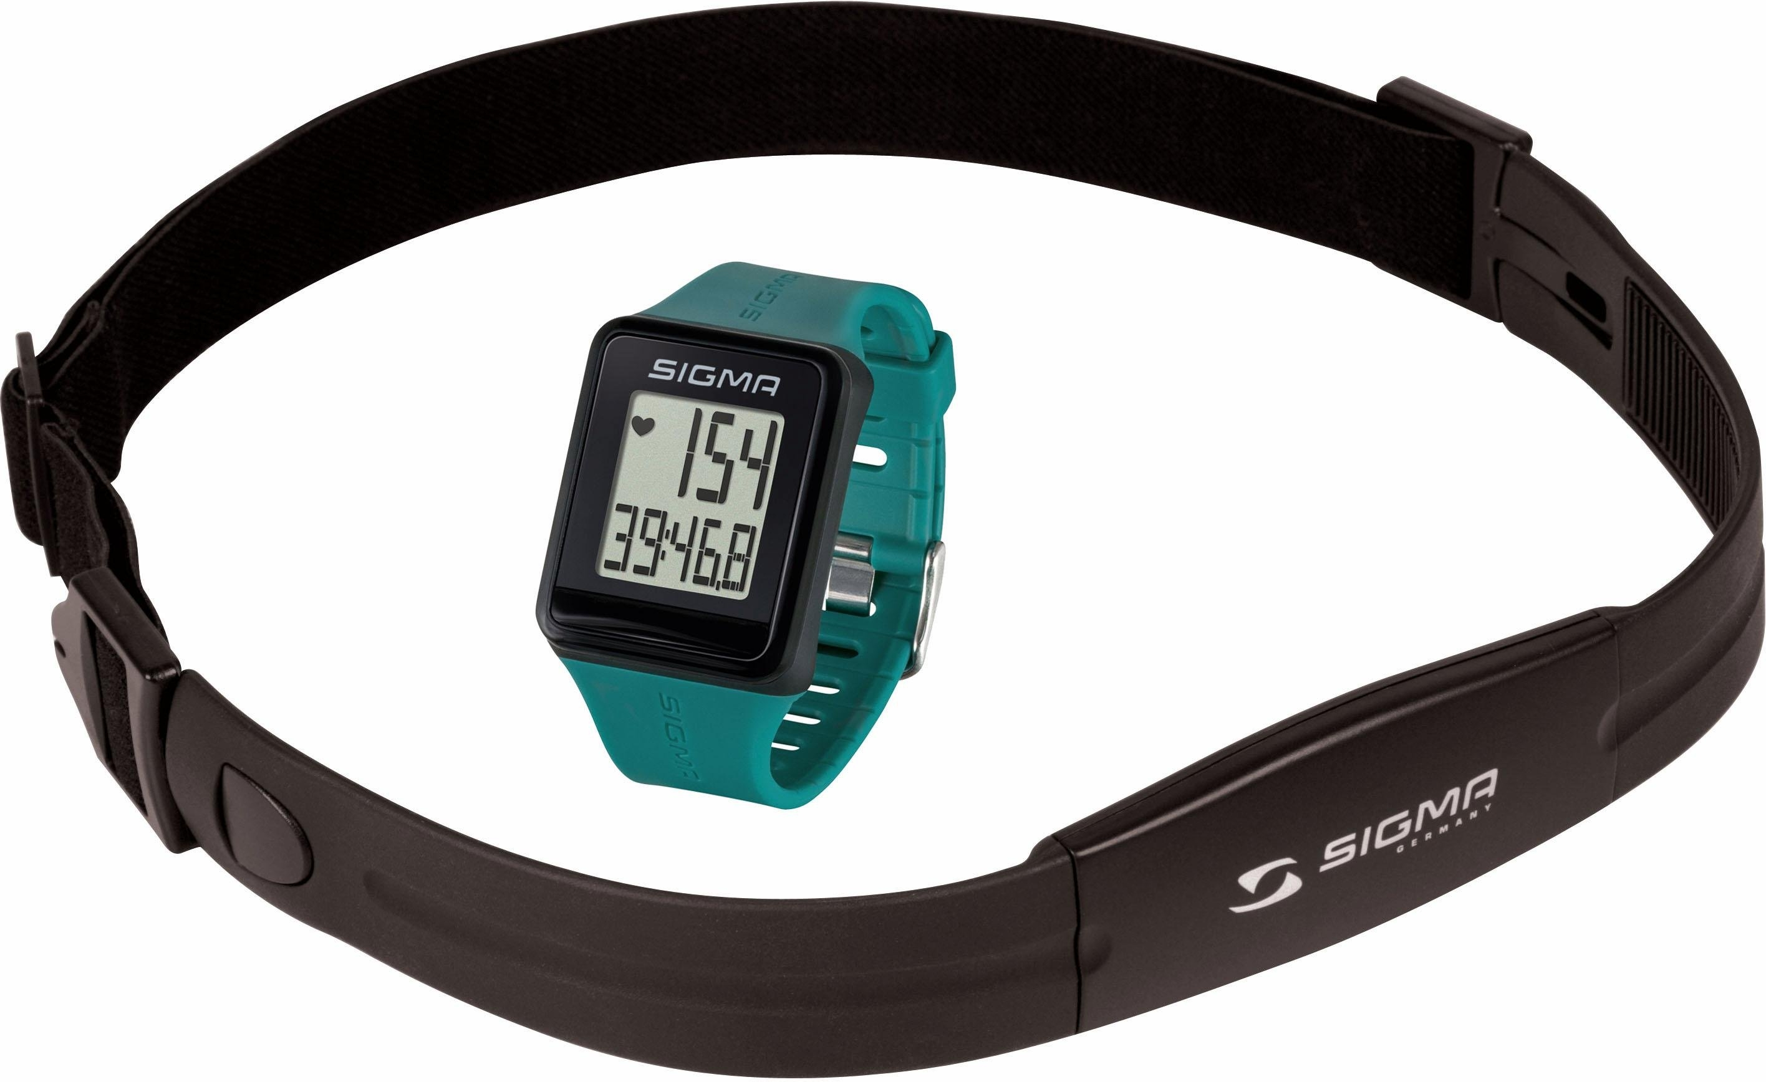
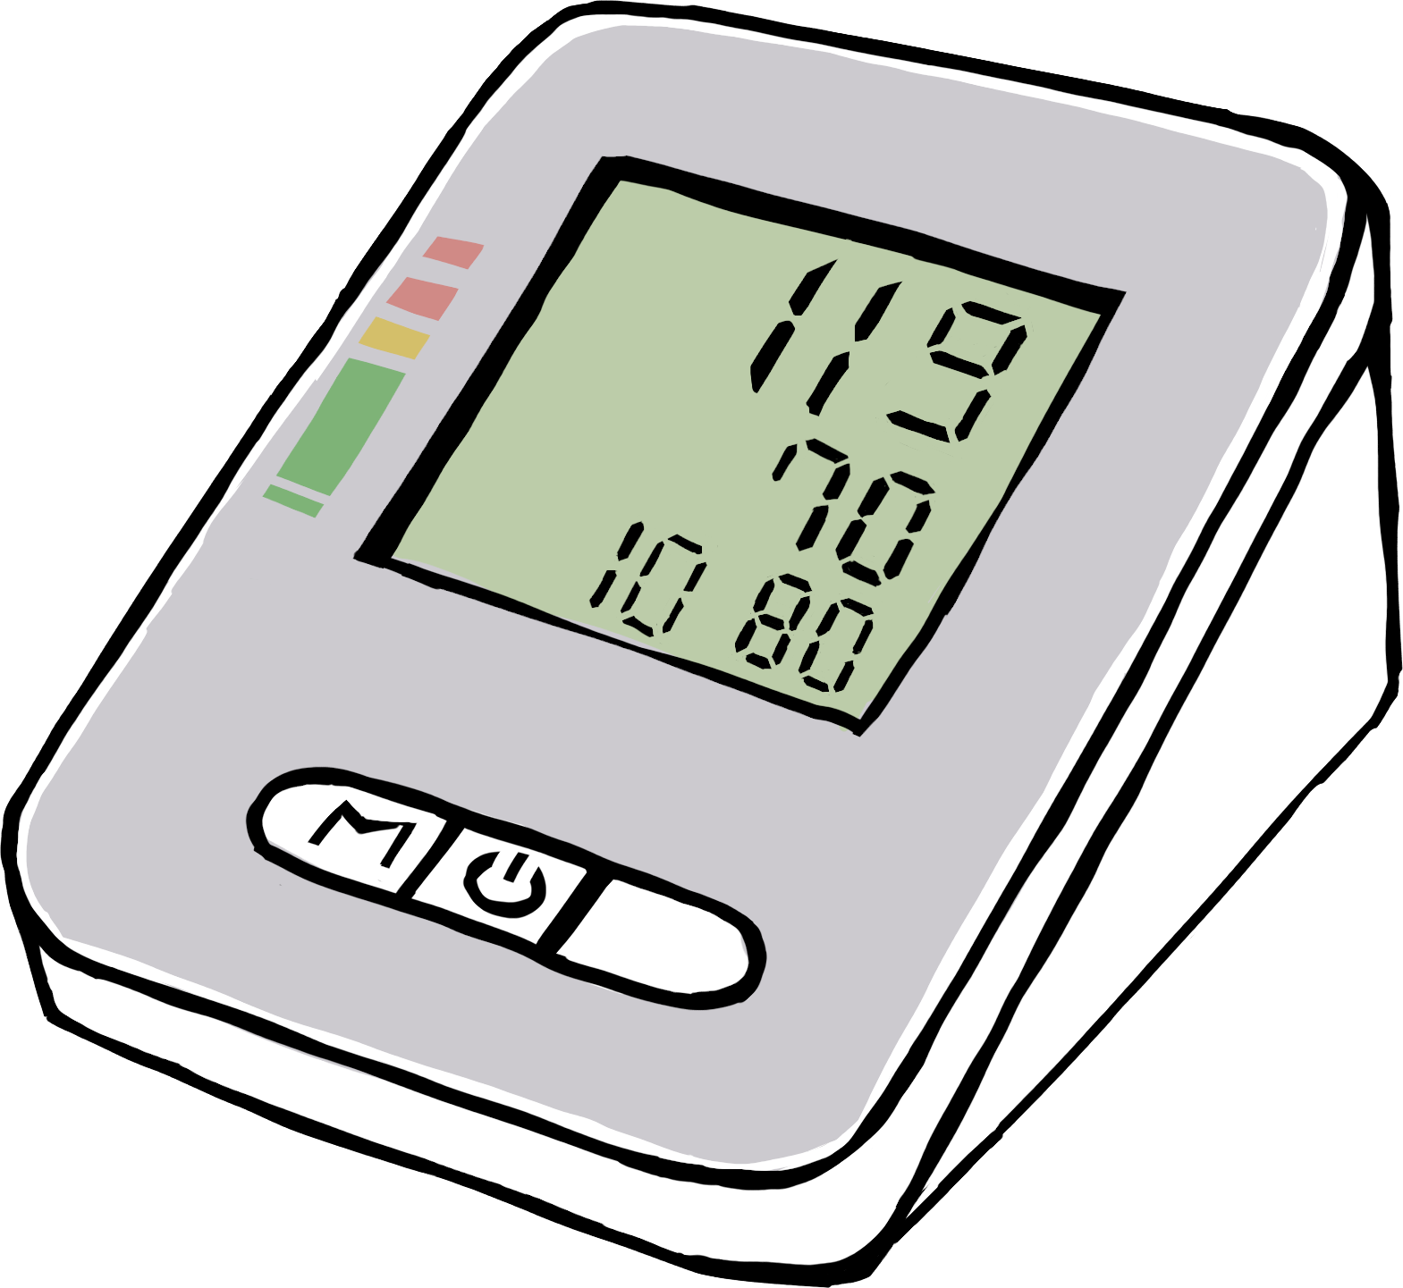
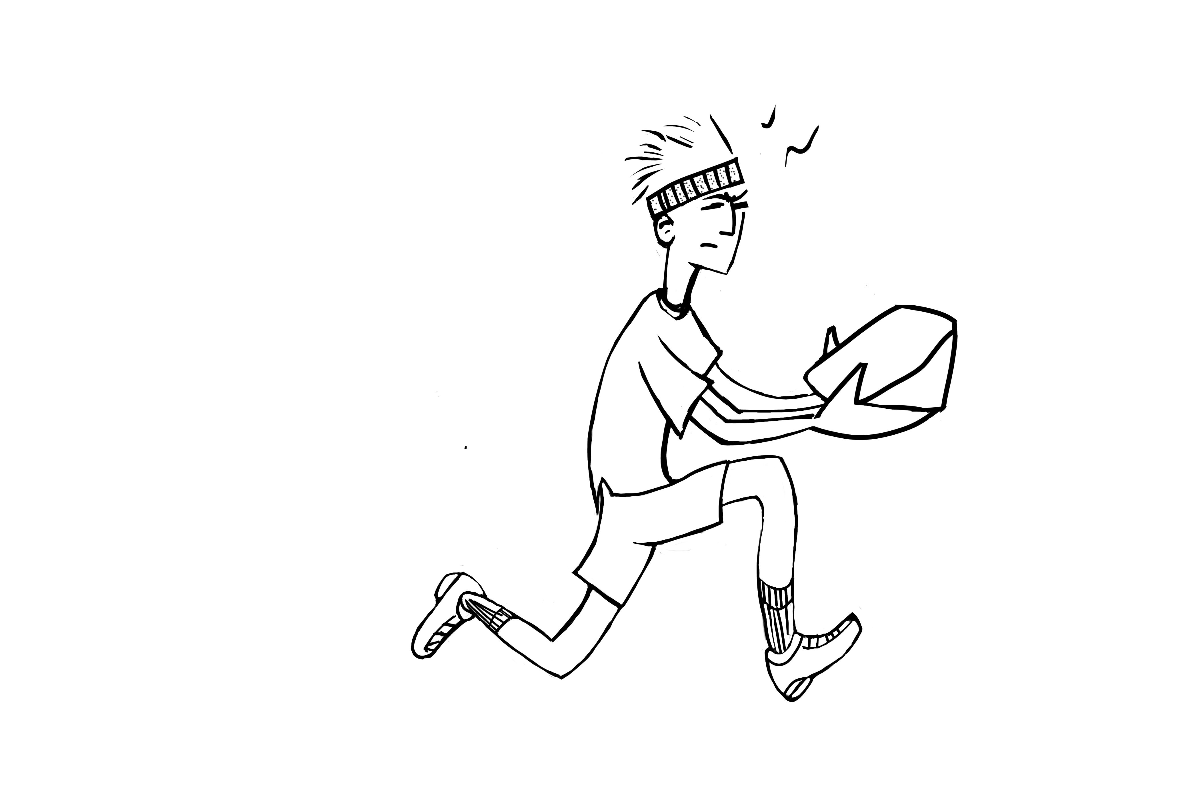
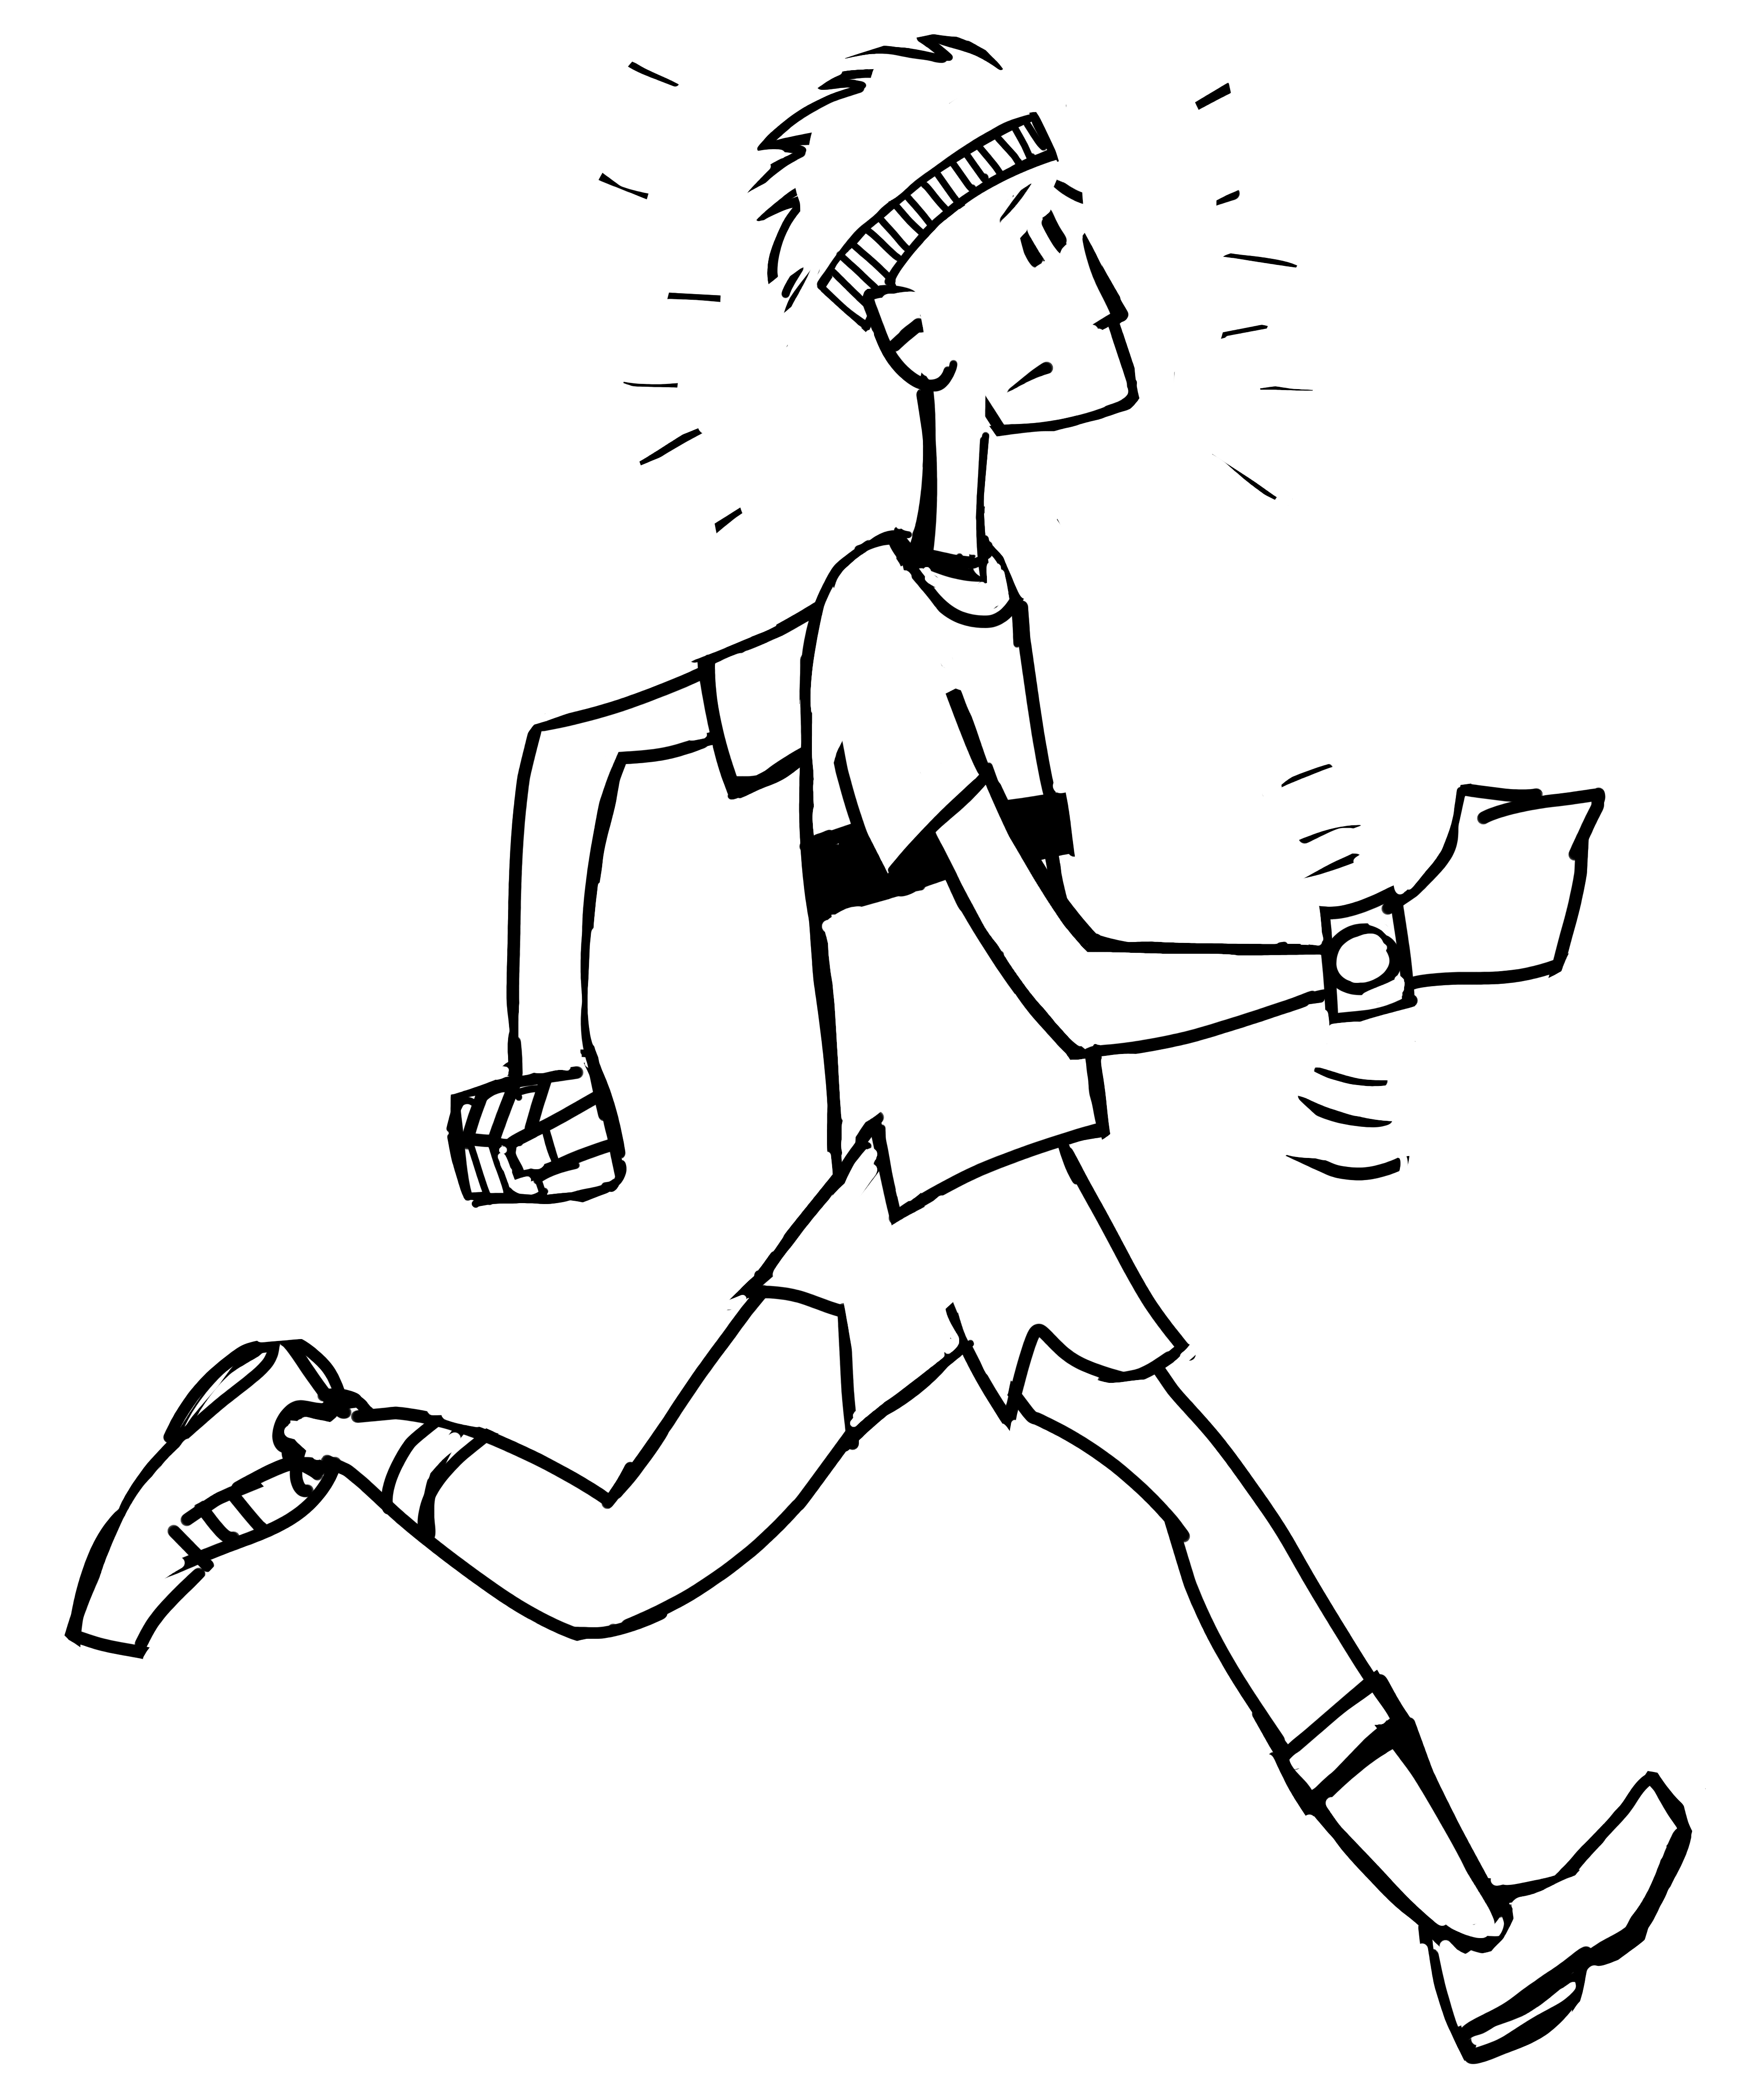
Module 1: Inleiding: hartslag meten

Slide 22
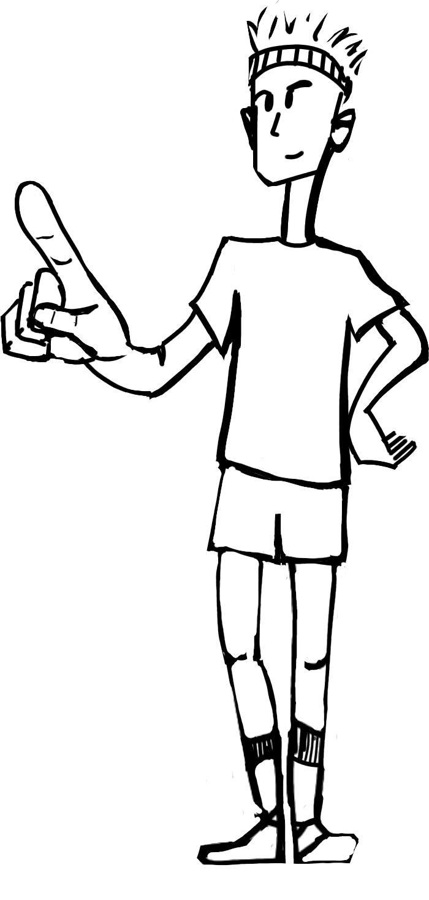
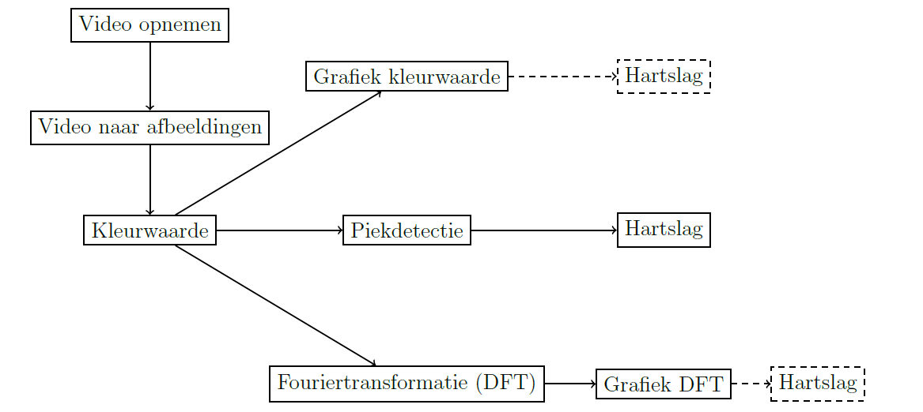


Module 1: Inleiding: overzicht project

Slide 23
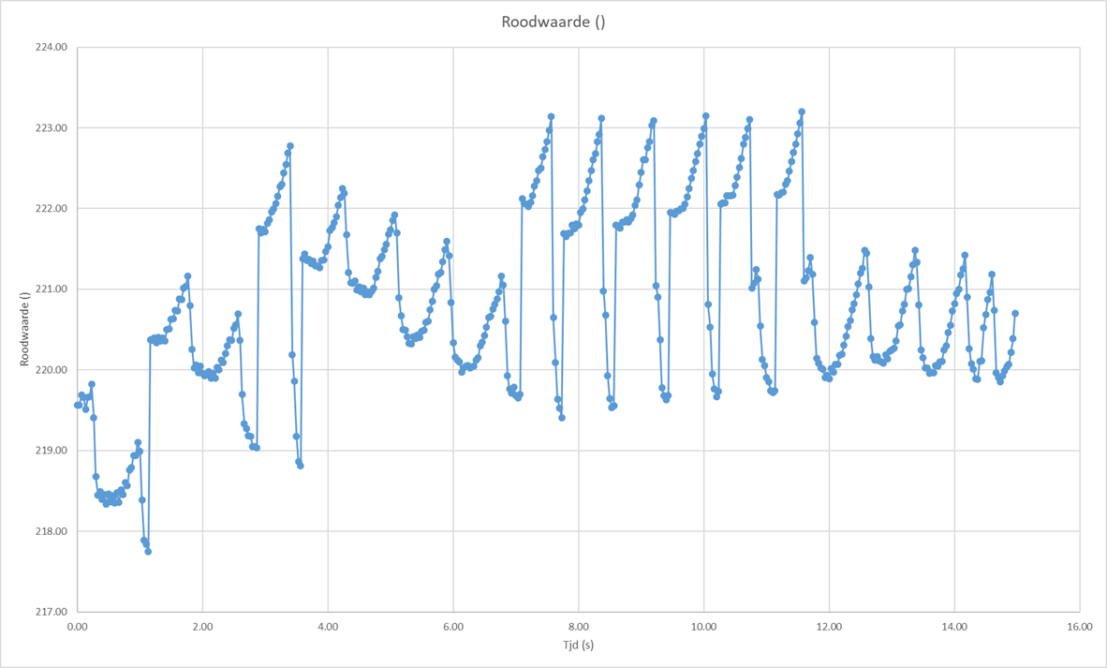
Hoeveel pieken?
Hoeveel seconden?
Wat is de hartslag?

Slide 24
Demo werkende hartslagmeter-app

Slide 25
Overzicht modules
Inleiding
Apps maken met App Inventor 2
Digitale afbeeldingen en digitale video
Automatische piekdetectie
Bouwen van de complete app
Experimenteren met de app

Slide 26
Inleiding MIT App Inventor 2
Inloggen op computer:
Login: .\it2studentii
Wachtwoord: Student2020
Wifi toegang:
Login: md30731@odisee.be
Wachtwoord: Harusio6

Slide 27
MIT App Inventor 2
Twee views:
Designer (knoppen, labels, … ): dingen die op het scherm staan
Blocks: functionaliteit:
Als knopX aangeklikt wordt, moet een tekst verschijnen
Als de GSM schudt, moet een geluidje afgespeeld worden
…

Slide 28
Overzicht modules
Inleiding
Apps maken met App Inventor 2
Digitale afbeeldingen en digitale video
Automatische piekdetectie
Bouwen van de complete app
Experimenteren met de app

Slide 29
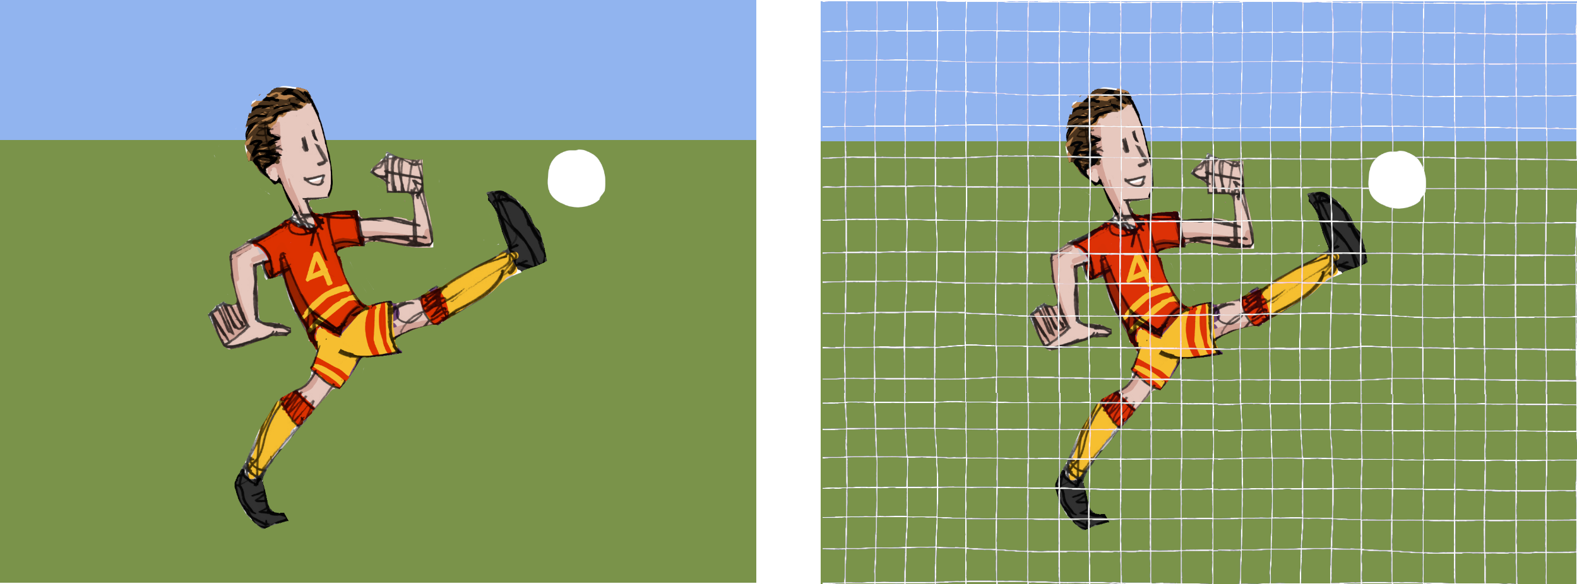
Digitale afbeeldingen

Slide 30
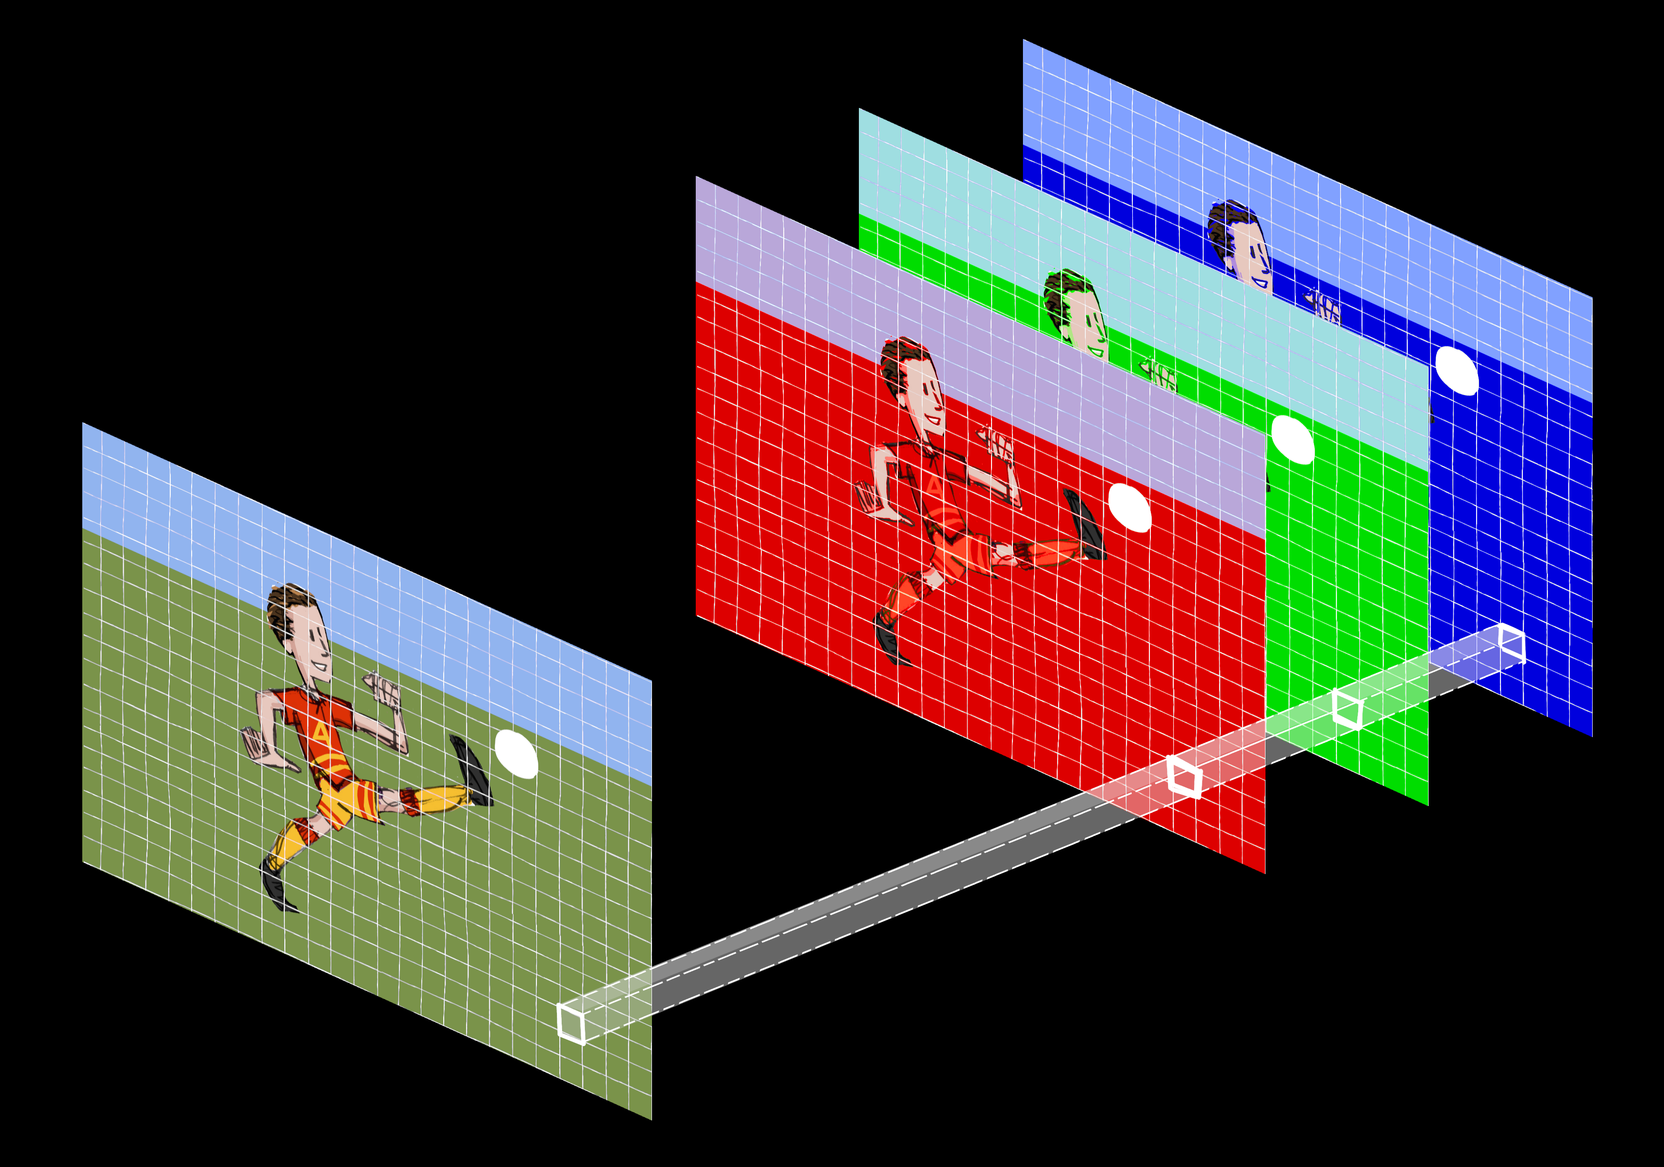

Slide 31
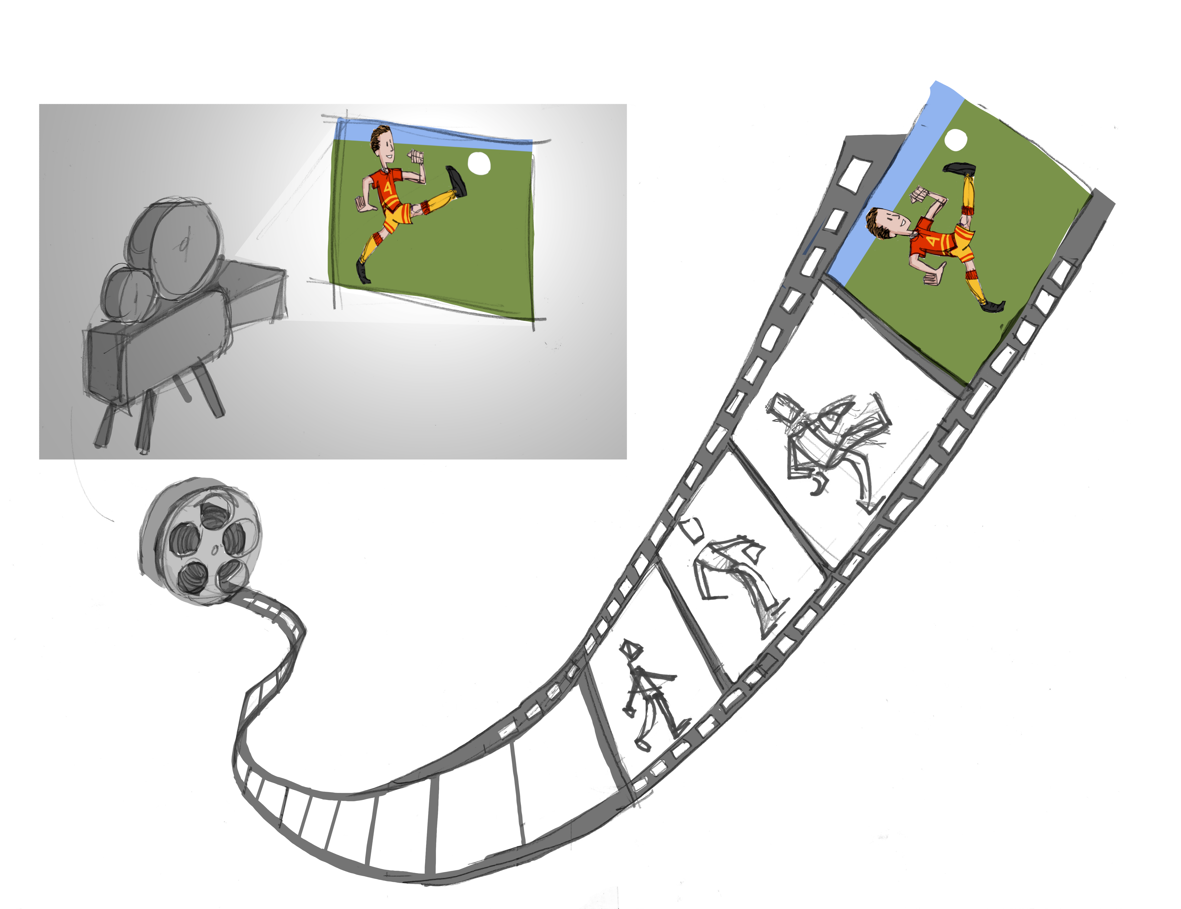
Digitale video

Slide 32
Overzicht modules
Inleiding
Apps maken met App Inventor 2
Digitale afbeeldingen en digitale video
Automatische piekdetectie
Bouwen van de complete app
Experimenteren met de app

Slide 33
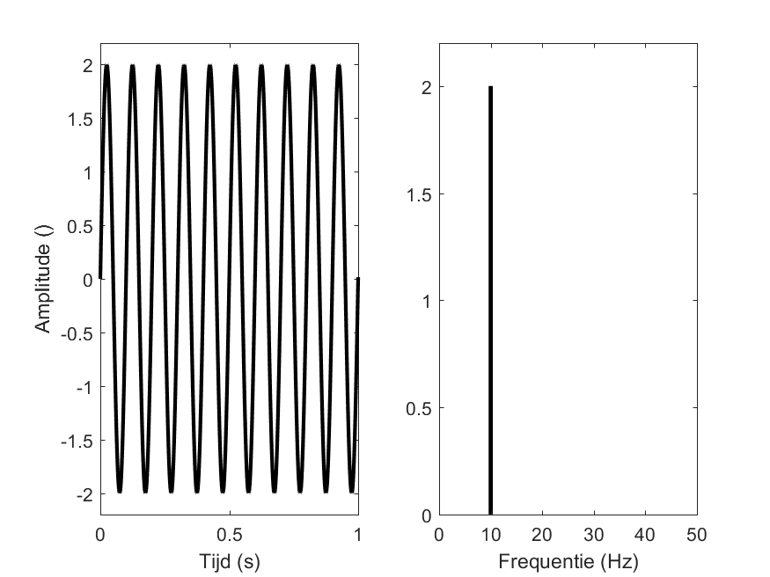
Fouriertransformatie

Slide 34
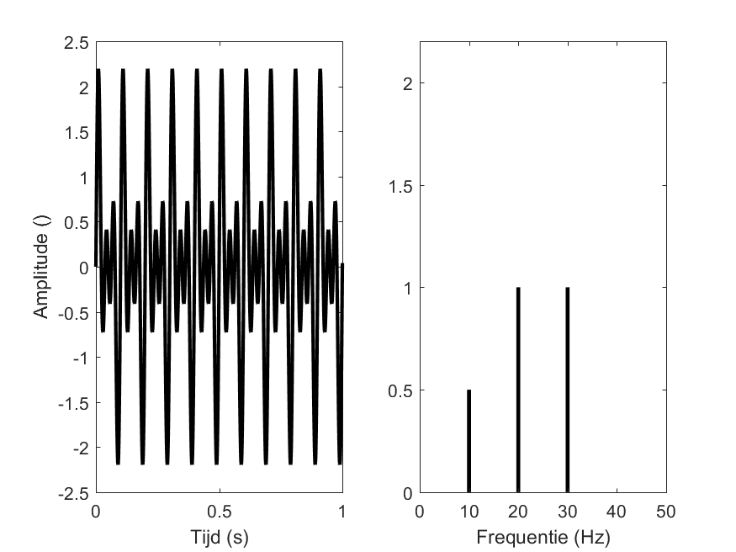
Fouriertransformatie

Slide 35
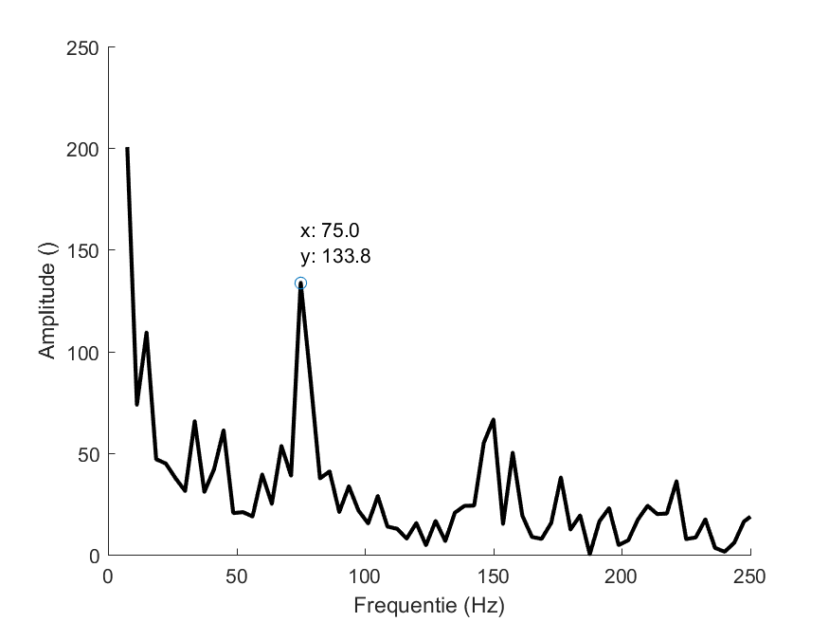
Fouriertransformatie

Slide 36
Overzicht modules
Inleiding
Apps maken met App Inventor 2
Digitale afbeeldingen en digitale video
Automatische piekdetectie
Bouwen van de complete app
Experimenteren met de app

Slide 37
Overzicht modules
Inleiding
Apps maken met App Inventor 2
Digitale afbeeldingen en digitale video
Automatische piekdetectie
Bouwen van de complete app
Experimenteren met de app

Slide 38
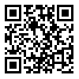
Opdracht
Ga naar: https://www.dropbox.com/sh/9f72ruggis1tnx9/AAAgYWC_zU4A7PoG_rvjs8Ona?dl=0
OF
http://bit.do/eJXAg
Smartphone/tablet: Download en installeer de app VideoToFrames
Computer: Download het bestand STEMuniversiteit_020319_startapp.aia

Slide 39
Opdracht
Filmpje opnemen
Filmpje opsplitsen in afbeeldingen – noteren waar bestanden opgeslaan
Per afbeelding gemiddelde roodwaarde bepalen en opslaan
Grafiek van gemiddelde roodwaarde i.f.v. de tijd maken
Ruis in curve wegwerken door moving average filter
Pieken automatisch detecteren
Fouriertransformatie berekenen en grafiek maken

Slide 40
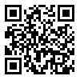
Resultaat
Ga naar:
https://www.dropbox.com/s/qvo5y2jticbeiqb/HartslagMonitor_Full_final.aia?dl=0
OF
http://bit.do/eJXBH
Smartphone/tablet: Download en installeer de app Hartslagmonitor_Full_final.apk

Slide 41
Opbouw opleiding
Welkom op de KU Leuven Technologiecampus Gent
Kadering innovation lab
Kadering project “Bouw je eigen hartslagmeter-app”
Doorlopen van het project en modules
Doornemen documentatie en materiaal
Afsluiter en evaluatie

Slide 42
InnovationLab voorbereidingen
Reserveren PC klas (met projectiemogelijkheid)
Kopieren documentatie + loginkaartjes
Software-bestanden op PC zetten of downloadklaar maken
Leerkracht is begeleider…..

Slide 43
Opbouw opleiding
Welkom op de KU Leuven Technologiecampus Gent
Kadering innovation lab
Kadering project “Bouw je eigen hartslagmeter-app”
Doorlopen van het project en modules
Doornemen documentatie en materiaal
Afsluiter en evaluatie

